Slide 1

ТЕМА 001
ВЫБОР ДИСТРИБУТИВА LINUX

Slide 2




Slide 3
Рассматриваемые вопросы
Что такое Linux
Кто и зачем разрабатывает Linux
Управление пакетами Linux
Обзор и выбор дистрибутива
Способы установки дистрибутива

Slide 4

Что такое Linux
Основные понятия

Slide 5
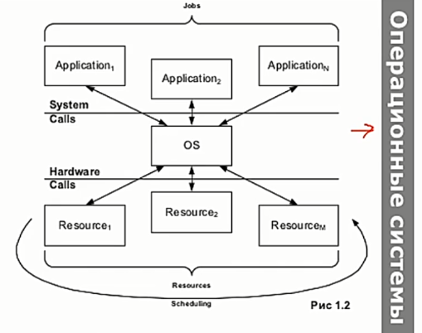
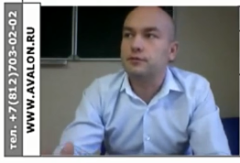
Операционная система – комплекс программных средств предназначенных для предоставления доступа к ресурсам и их диспетчеризации наиболее удобным и эффективным для пользователя способом.

Slide 6
Ядро ОС (kernel) – центральная часть операционной системы, обеспечивающая приложениям координированный доступ к ресурсам компьютера.
Ресурсы компьютера: процессорное время, память, внешнее аппаратное обеспечение, внешнее устройство ввода и вывода информации).
Также обычно ядро предоставляет сервисы файловой системы и сетевых протоколов.

Slide 7





Архитектура операционной системы
Системные программы
Операционная система
Ядро системы

Slide 8


Кратко, что такое Linux
Все знают операционную систему Linux
https://commons.wikimedia.org/wiki/File:Holland_position.svg?uselang=ru

Slide 9
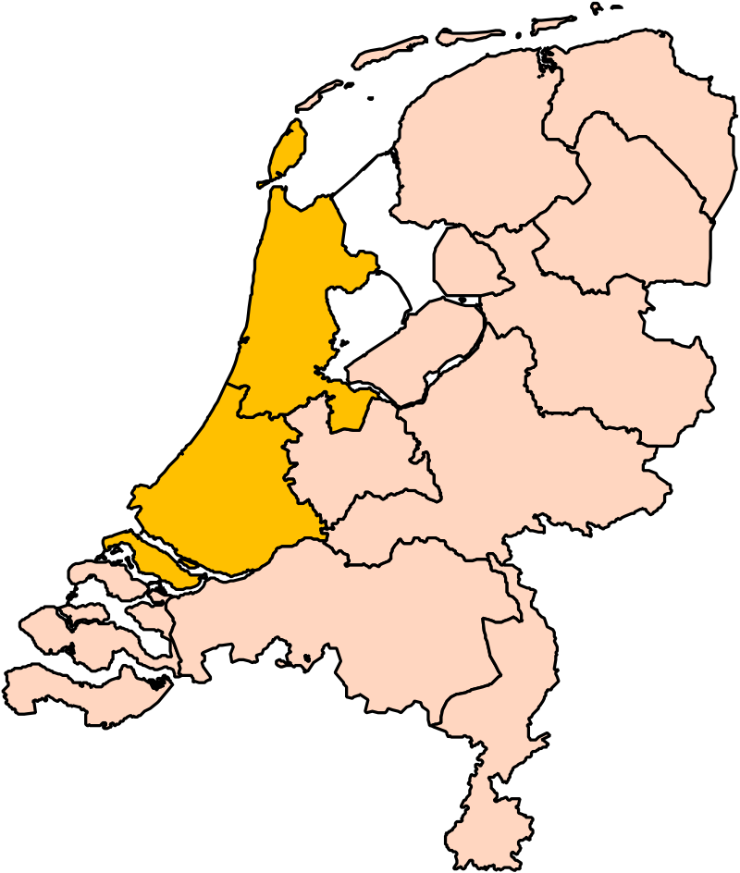


Нет такой страны Голландия
Нидерланды (Nederland)

Slide 10

Linux – это не операционная система!
Linux это ядро операционной системы, то есть центр ОС.

Slide 11


Ядро Linux можно свободно скачать, внести свои изменения по желанию, скомпилировать (установить).
Как отдельная программа.

Slide 12

UNIX – это целая операционная система, а Linux – это лишь часть операционной системы GNU/Linux, называется операционная система GNU, в которой Linux работает в качестве ядра.
Ядро – это часть системы, занимающаяся выделение ресурсов машины под другие программы. Эта часть и есть сам Linux.
Ричард Столлман

Slide 13

В 1992 году Л. Торвальдс сделал сове ядро, Linux, свободным программным обеспечением.
Другие люди объединили GNU и Linux, создав первую полностью свободную операционную систему.
Сегодня GNU может работать с разными ядрами. Кроме Linux, можно использовать наше ядро GNU Hurd и ядро NetBSD.
В основном, это одна и та же систем, какое бы ядро мы не использовали.

Slide 14

… сам Linux здесь ужен не важен: система GNU стала популярна в сочетании с ядром Linux, но сегодня она работает еще с двумя ядрами BSD и ядром GNU.

Slide 15

Системные программы
Операционная система
Ядро системы

Slide 16

Правильно – GNU/LINUX.

Slide 17
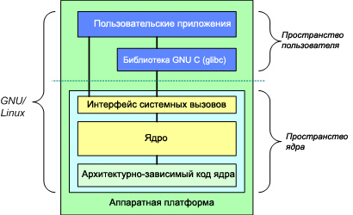

Slide 18

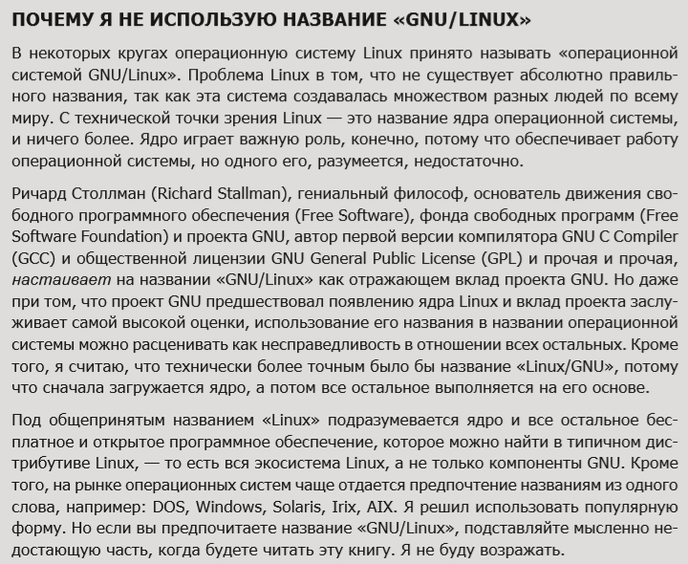
Стр 80

Slide 19

Когда говорят Linux, чаще всего ссылаются на любую операционную систему, основанную на ядре Linux (Ubuntu, Fedora и сотни других).

Slide 20

Экосистема Linux
Почему говорят «Linux» ?
На рынке ОС чаще предпочитают название из одного слова, (например, Windows).
Под «Linux» подразумевается ядро и все остальное бесплатное и открытое ПО.
Linux – это экосистема, а не только компоненты GNU.

Slide 21


Slide 22

Кто и зачем разрабатывает Linux
Сообщества разработчиков

Slide 23
Кто и зачем разрабатывает Linux
https://www.cnews.ru/news/top/kto_i_zachem_razrabatyvaet_linux
Свыше 85% изменений в ядро Linux вносится крупными ИТ-компаниями, такими, как Red Hat, Novell, IBM, Intel и другими.
Лишь 13,9% программистов занимаются разработкой ядра исключительно в качестве хобби.
Таковы результаты исследования, выполненного по заказу The Linux Foundation (LF).

Slide 24
Статистика показывает, что, в среднем, каждый новый релиз ядра выходит раз в 2,5 - 3 месяца (60 – 100 дней).
Большинство создателей основных дистрибутивов Linux выпускают:
новые версии каждые шесть месяцев,
множество отдельных программ обновляется каждый день.
https://www.cnews.ru/news/top/kto_i_zachem_razrabatyvaet_linux

Slide 25
В первую очередь это связано с выбранной в 2005 г. моделью разработки, направленной:
на сведение к минимуму длительности промежутков между разработкой новых функций,
появление поддержки новых устройств и включение их в ядро;
сводящей к минимуму потребность создателей дистрибутивов в модификациях ядра.
https://www.cnews.ru/news/top/kto_i_zachem_razrabatyvaet_linux

Slide 26
Название компании | Количество изменений | % от общего числа изменений
Частные пользователи | 11,594 | 13.9%
Название не определено | 10,803 | 12.9%
Red Hat | 9,351 | 11.2%
Novell | 7,385 | 8.9%
IBM | 6,952 | 8.3%
Intel | 3,388 | 4.1%
Linux Foundation | 2,160 | 2.6%
Consultant | 2,055 | 2.5%
SGI | 1,649 | 2.0%
MIPS Technologies | 1,341 | 1.6%
Oracle | 1,122 | 1.3%
MontaVista | 1,010 | 1.2%
Google | 965 | 1.1%
Linutronix | 817 | 1.0%
HP | 765 | 0.9%
NetApp | 764 | 0.9%
SWsoft | 762 | 0.9%
Renesas Technology | 759 | 0.9%
Freescale | 730 | 0.9%
Astaro | 715 | 0.9%
Academia | 656 | 0.8%
Cisco | 442 | 0.5%
Simtec | 437 | 0.5%
Linux Networx | 434 | 0.5%
QLogic | 398 | 0.5%
Fujitsu | 389 | 0.5%
Broadcom | 385 | 0.5%
Analog Devices | 358 | 0.4%
Mandriva | 329 | 0.4%
Mellanox | 294 | 0.4%
Snapgear | 285 | 0.3%
Компании, которые наиболее активно осуществляют доработку ядра Linux.
https://www.cnews.ru/news/top/kto_i_zachem_razrabatyvaet_linux

Slide 27

IBM, Intel, HP, SGI, MIPS и других ориентируется на поддержку работы Linux на собственном оборудовании.
Sony, Nokia, Samsung, работают над ядром для улучшения работы систем на базе ядра Linux в собственных устройствах.
https://www.cnews.ru/news/top/kto_i_zachem_razrabatyvaet_linux

Slide 28
Red Hat, Novell, IBM, Intel оплатили более 32% внесённых за время исследования изменений в ядро Linux.
Суммарный процент изменений в ядро, внесённых разработчиками, работающими на компании, составил более 70%.

Slide 29
Разработчики ядра имеют разные цели.
Кто-то улучшает его поддержку в собственном оборудовании.
Другие ориентируются на спрос со стороны пользователей.
Число разработчиков ядра, принявших участие в выпуске версии 2.6.24, более чем в два раза превысило этот показатель для версии 2.6.11 и составило 1057 человек.

Slide 30
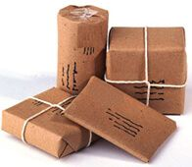
Управление пакетами Linux
Распространение и обновление ПО

Slide 31
Распространение и обновление ПО
Рассматриваемые вопросы:
Способы распространения ПО
Политика обновления ПО

Slide 32
Дистрибутив ПО
это комплект или набор файлов, приспособленный для распространения программного обеспечения.
Это форма распространения ПО.
distribute — распространять

Slide 33


Распространение проприетарного, патентованного ПО
Способ распространения патентованного ПО, обычно включает покупку установочного носителя, например «установочный диск», и последующий запуск мастера установки нового приложения в систему.
Покупка пакета ПО.
Запуск мастера установки нового приложения.
Стр. 173

Slide 34



Как действует система пакетов Linux
Linux действует иначе.
Все программное обеспечение для системы Linux находится в Интернете.

Slide 35




Способы распространения дистрибутива Linux
bin vs src
С использованием бинарных пакетов (bin)
С использованием исходных кодов (src)
Gentoo
https://www.youtube.com/watch?v=CQ4YpkeG3mQ

Slide 36
Дистрибутив Linux
это ядро с аппаратными драйверами и другие приложения.
Большинство программ поставляются в сжатом, упакованном виде (файлы пакетов).
Для нормальной работы они должны быть распакованы и установлены.
Остальная часть доступна в исходном коде, нужно скомпилировать и установить вручную.
Издание 2017 года
Стр. 173
В 1970-х годах автор был студентом

Slide 37
Установка программы на заре разработки Linux :
Скачать с Интернета
Распаковать исходные файлы (самостоятельно)
Скомпилировать исходные файлы программы (вручную)
Возникали ошибки, и занимает много времени!

Slide 38

Package management
Чтобы сделать систему дружелюбней к пользователю, разработаны пакетные менеджеры.
Пакетные менеджеры полностью автоматизируют установку программ.

Slide 39
Управление пакетами Linux
Это методика установки и управления программным обеспечением в системе.
Два способа установки и управления ПО:
Установка самостоятельно утилитами make (в консоли)
Пакетными менеджерами
Стр. 172

Slide 40
Пакетные менеджеры и инсталляторы
Инсталлятор – предназначен для установки только одной специфической программы.
Пакетный менеджер – универсальный установщик любого ПО (внешние приложения или компоненты ОС).
https://eternalhost.net/blog/sistemnoe-administrirovanie/paketnye-menedzhery-linux#p8

Slide 41

Где храниться дистрибутив
Репозитории дистрибутива Linux – это серверы с базой пакетов.
Репозиторий, хранилище – место, где хранятся и поддерживаются какие-либо данные.

Slide 42
Все пакетные менеджеры Linux имеют свой список репозиториев
Во время установки алгоритм менеджера находит необходимый пакет в базе и производит автоматическое скачивание, установку и настройку.
https://eternalhost.net/blog/sistemnoe-administrirovanie/paketnye-menedzhery-linux#p8

Slide 43



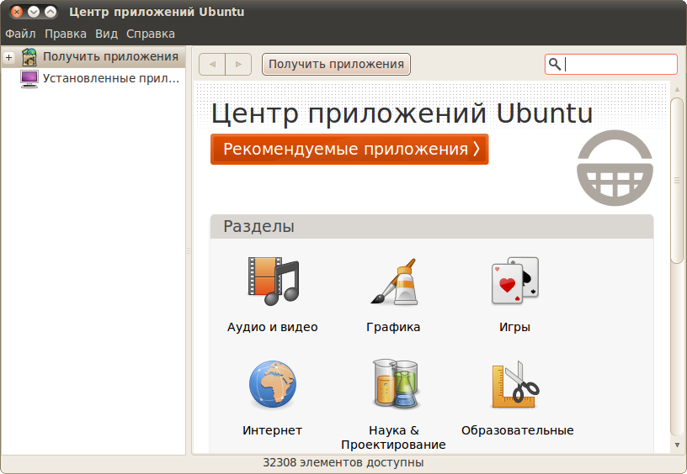
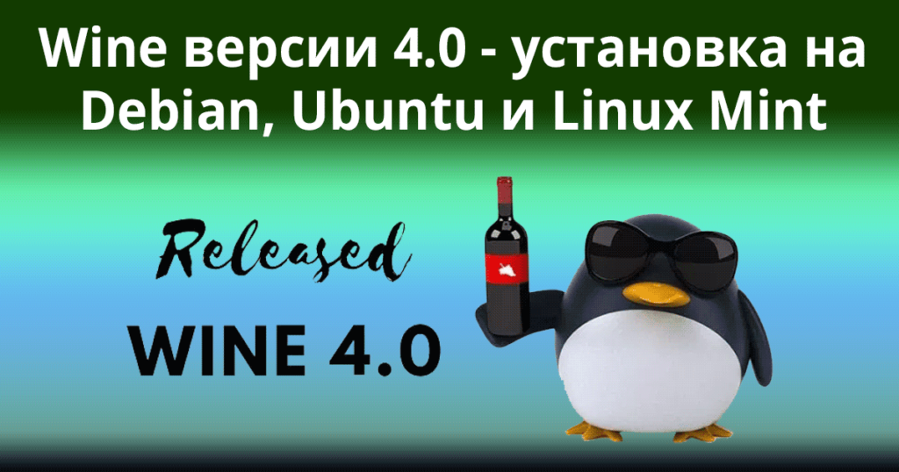
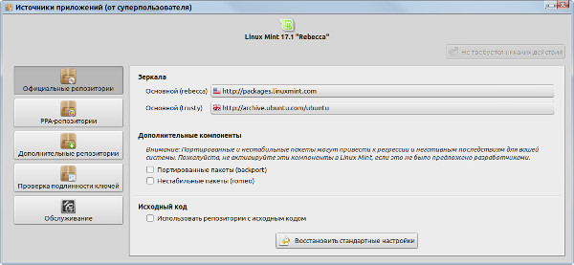
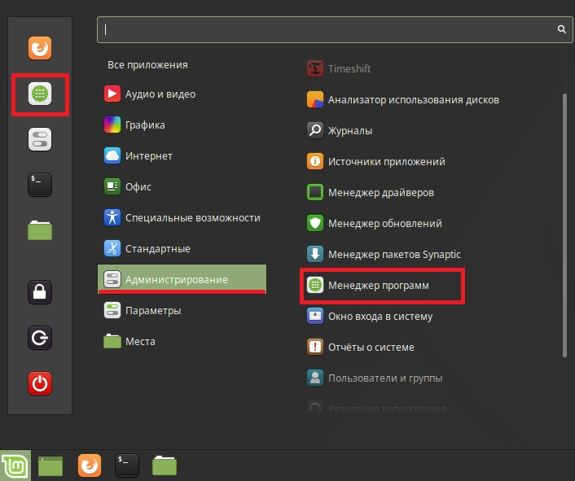
Репозитории

Slide 44
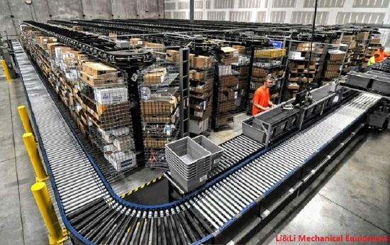
Технологии упаковки пакетов
Дистрибутив Linux

Slide 45
Категории пакетных менеджеров
Высокоуровневые менеджеры
Для поиска и скачивания пакетов из репозиториев. В процессе работы могут задействовать низкоуровневые менеджеры для инсталляции загруженных программ.
Низкоуровневые менеджеры
Для установки локальных пакетов, загруженных вручную пользователем, или высокоуровневым пакетным менеджером.

Slide 46
Разновидности технологии упаковки пакетов дистрибутива Linux
Разные дистрибутивы используют различные системы пакетов.
Как правило, пакеты, подготовленные для одного дистрибутива, несовместимы с другими.

Slide 47
Распространенные форматы пакетов
DEB (.deb) – сообщество Debian
RPM (.rpm) – компания Red Hat
TAR.XZ – сообщество ArchLinux
Ebuild (.ebuild) – скрипты bash в дистрибутивах Gentoo и Calculate Linux
https://eternalhost.net/blog/sistemnoe-administrirovanie/paketnye-menedzhery-linux#p8

Slide 48
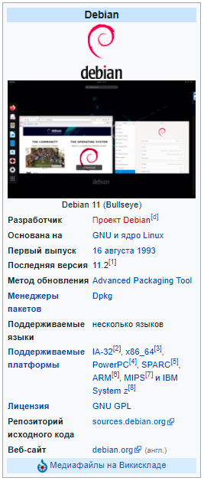



Формат пакета DEB (.deb)
Операционная система Debian один из самых популярных и важных дистрибутивов GNU/Linux.
В первичной форме оказавший значительное влияние на развитие этого типа ОС в целом
Debian стал основой целого ряда дистрибутивов:
antiX, Kali Linux, Knoppix, Linux Mint, Maemo, SteamOS, TAILS, Ubuntu.

Slide 49
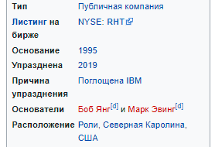
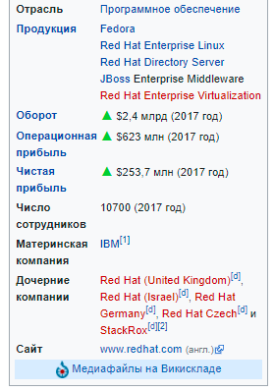


Формат пакета RPM (.rpm)
Red Hat – американская компания, производитель ПО на основе ядра Linux: OS Red Hat Enterprise Linux (распространяется по годовой подписке).
Проект Fedora (фетровая шляпа) задуман компанией как тестовая площадка для новых технологий и компонентов системы, которые позднее могут быть использованы в корпоративных дистрибутивах.
www.redhat.com

Slide 50
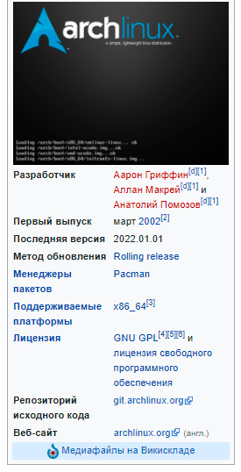

Формат пакета TAR.XZ
Arch Linux – независимый дистрибутив GNU/Linux для опытных пользователей, оптимизированный для архитектуры x86-64.
По умолчанию пользователю предоставляется минималистичная базовая система, в которую можно добавить то, что требуется.
Используется пакетный менеджер Pacman.
Метод обновления – модель Rolling release
На Arch основаны дистрибутивы:
Antergos, Parabola GNU, ArchBang, Arch Hurd, Chakra, ConnochaetOS, Manjaro и другие

Slide 51

Gentoo GNU/Linux
Разрушители легенд
мощная и гибкая технология Portage, совмещающая возможности конфигурирования и настройки,
автоматизированная система управления пакетами.
отличительной особенностью – возможность оптимизации под конкретное аппаратное обеспечение.
Дочка Убунту сидя за столом с пришедшими гостями спросила у папы Дебиана:
— Папа, а где Gentoo, разве он ещё не пришёл?
— Нет, он ещё только собирается.
С 2008 разработчики полностью отказались от системы скользящих релизов и перешли на автоматически собираемые раз в неделю «стадии».
Пингвин Генту может достигать
под водой скорости 30 - 35 км/ч
и нырять на глубину 100 − 200 метров.
Разрушители легенд — Gentoo Linux / Хабр (habr.com)
Gentoo Linux — Википедия (wikipedia.org)

Slide 52


Политика обновления ПО
стабильность vs актуальность
«Мажорные» версии приложений
Скользящие релизы
https://www.youtube.com/watch?v=CQ4YpkeG3mQ

Slide 53
Классическая система периодических версий
Стабильность
Классическая система содержит уже немного устаревшие версии программ, которые поддерживаются определённое время после выхода выпуска (Смотри «Периодичность версий Linux (GIT)»).
Мажорные версии приложений остаются неизменными на протяжении цикла поддержки. В них исправляются баги и уязвимости, иногда переносятся возможности из новых версий, но с обеспечением полной совместимости.
Атомные станции, финансовая сфера, космос.

Slide 54
Rolling release
Плавающий, скользящий выпуск
– это понятие в разработке ПО
– это метод обновления ПО
Актуальность
Система плавающих выпусков позволяет пользователю всегда иметь последние версии устанавливаемых программ, без необходимости периодической переустановки системы.
https://ru.wikipedia.org/wiki/Rolling_release

Slide 55
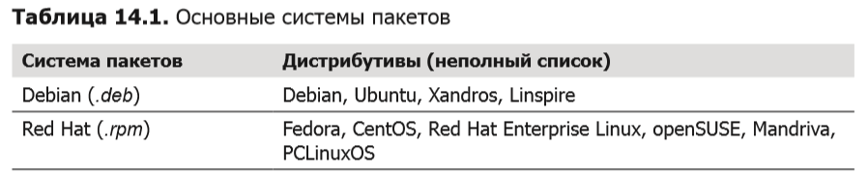
Существует несколько важных исключений, таких как Gentoo, Slackware и Foresight, но в большинстве других дистрибутивов используется одна из двух основных систем.
Стр. 173

Slide 56


Технологии упаковки дистрибутива
Пакеты установки rpm
Пакеты установки deb

Slide 57
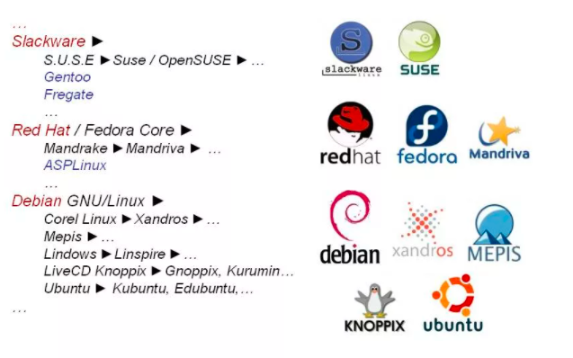
Совместимость пакетов

Slide 58

Популярные пакетные менеджеры
https://eternalhost.net/blog/sistemnoe-administrirovanie/paketnye-menedzhery-linux#p8
Каждый пакетный менеджер имеет собственные преимущества и недостатки.
Малоопытный линуксоид скорее всего их не заметит.

Slide 59


DPKG и RPM – лёгкая настройка и стабильная работа.
DPKG
https://eternalhost.net/blog/sistemnoe-administrirovanie/paketnye-menedzhery-linux#p8

Slide 60

YUM (Yellowdog Updater, Modified) – высокоуровневый пакетный менеджер, написанный на языке Python для систем RED HAT (RHEL, CentOS, Fedora). Программа представляет собой своеобразную оболочку для утилиты RPM.
https://eternalhost.net/blog/sistemnoe-administrirovanie/paketnye-menedzhery-linux#p8

Slide 61

APT (Advanced Packaging Tool) – консольная утилита, выполняющая роль «поисковика» и загрузчика пакетов.
Список репозиториев хранится в файле «/etc/apt/sources.list» и может быть изменён пользователем в любой момент для установки или обновления программы, не входящей в базу дистрибутива.
Установка скачанных пакетов производится утилитой DPKG.
https://eternalhost.net/blog/sistemnoe-administrirovanie/paketnye-menedzhery-linux#p8

Slide 62

Pacman – оперативно обеспечивает систему новейшим ПО, благодаря системе rolling-release.
https://eternalhost.net/blog/sistemnoe-administrirovanie/paketnye-menedzhery-linux#p8

Slide 63


Portage (перевозка) совмещает преимущества предыдущих пакетных менеджеров, но требует от пользователя внимательности и желания глубоко осваивать систему.
Gentoo или Calculate Linux
https://eternalhost.net/blog/sistemnoe-administrirovanie/paketnye-menedzhery-linux#p8

Slide 64

Выбор дистрибутива GNU/Linux
Обзор дистрибутивов

Slide 65

Обзор дистрибутивов GNU/Linux

Slide 66

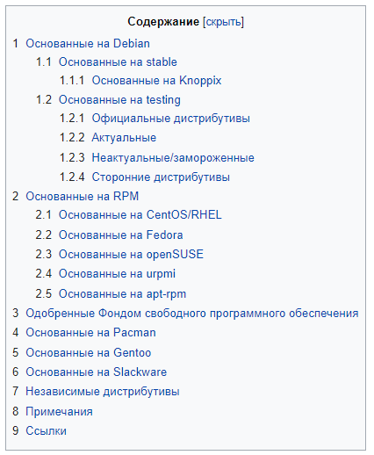
Дистрибутивы Linux можно классифицировать
По базовым производителям
По локализации
По применению
По специализации

Slide 67
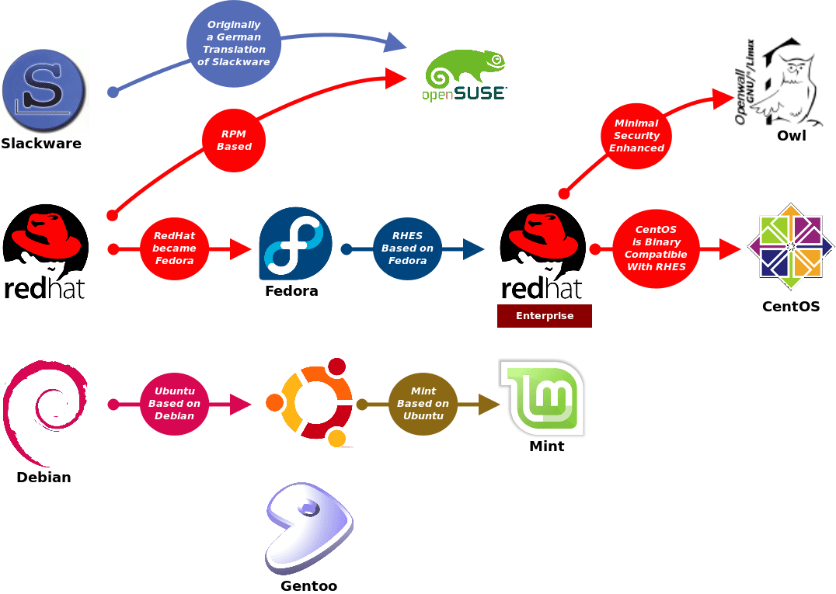
Классификация по базовым производителям

Slide 68



Классификация по локализации

Slide 69
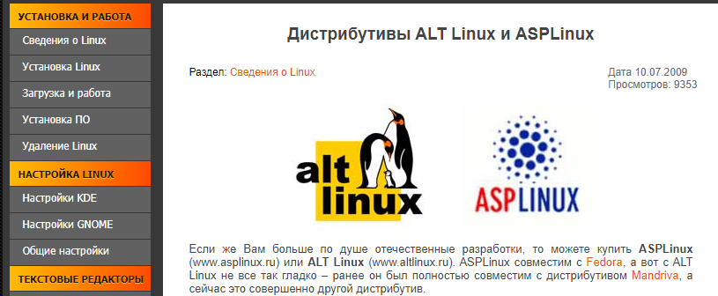

Slide 70
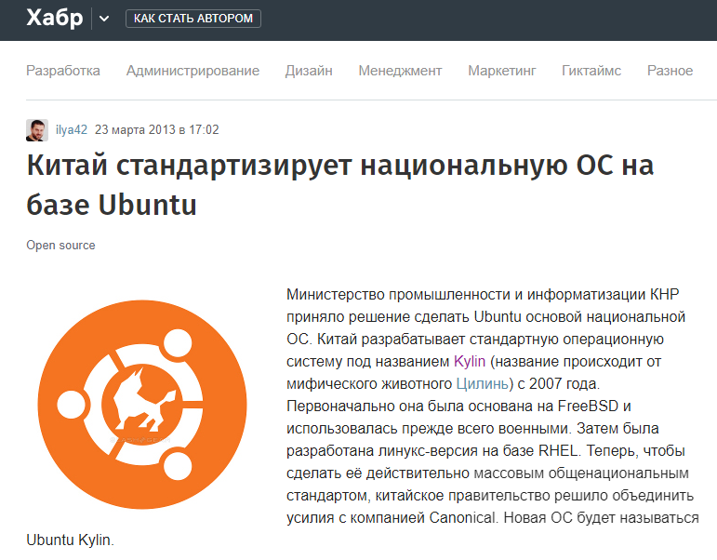

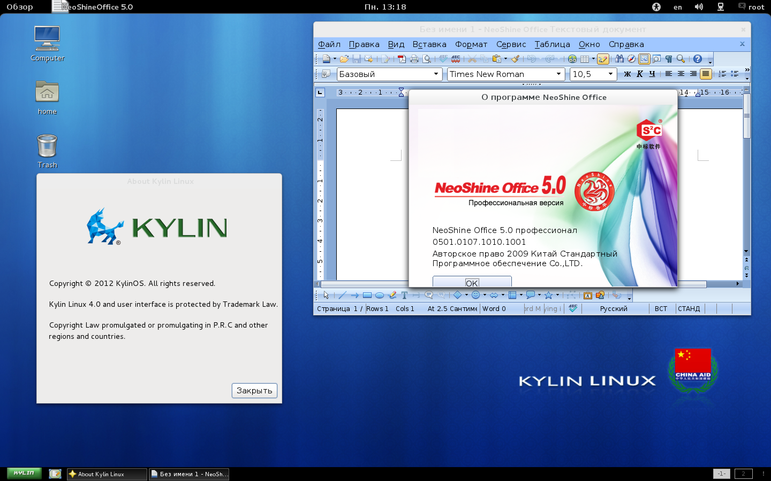

Slide 71
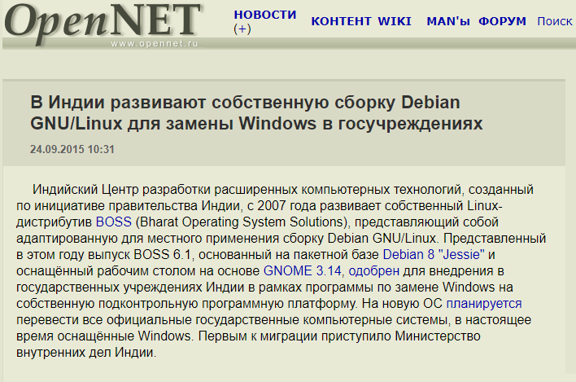

Slide 72



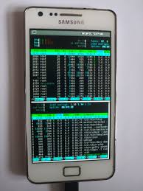


Классификация по применению

Slide 73



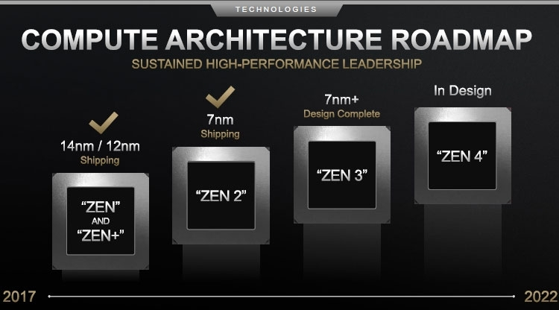
Классификация по специализации

Slide 74
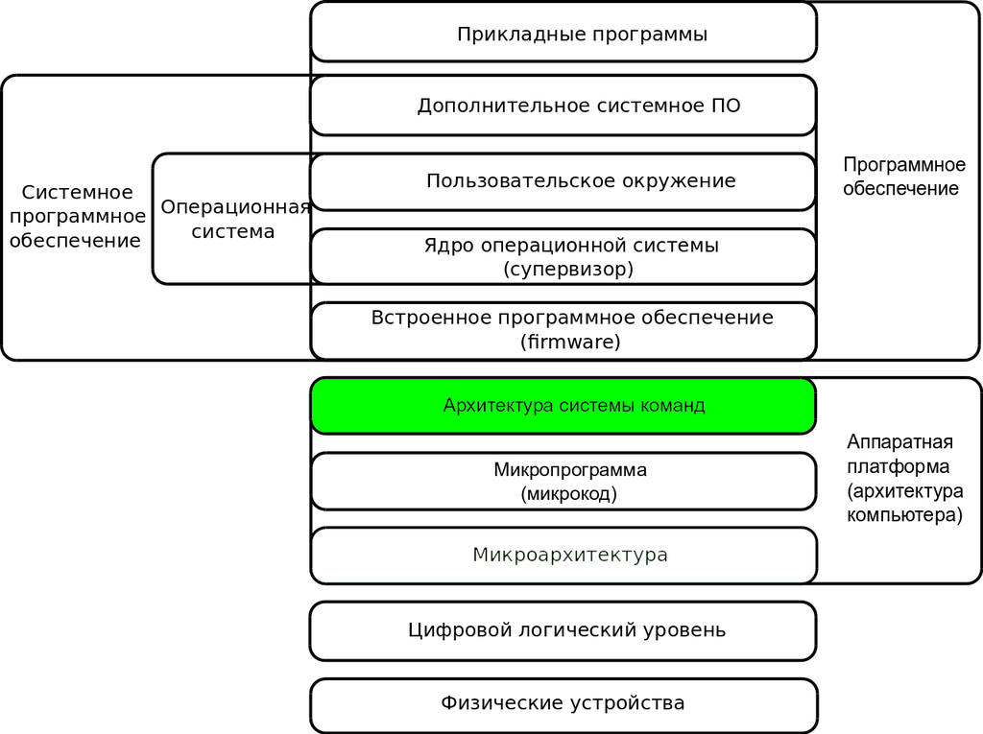
Instruction set architecture (ISA)
Архитектура набора команд
Это часть архитектуры компьютера, определяющая программируемую часть ядра микропроцессора.
На этом уровне определяются реализованные в микропроцессоре конкретного типа:
архитектура памяти,
взаимодействие с внешними устройствами ввода/ вывода,
режимы адресации,
регистры,
машинные команды,
различные типы внутренних данных (например, с плавающей запятой, целочисленные типы и т. д.),
обработчики прерываний и исключительных состояний.

Slide 75
Архитектура набора команд x86-64 (AMD64/Intel64/EM64T)
Набор команд x86-64 в настоящее время поддерживается:
AMD с 2001 года — процессорами Z-серии (например, AMD Z-03), C-серии (например, AMD C-60), G-серии (например, AMD T56N), E-серии (например, AMD E-450), E1, E2, A4, A6, A8, A10, FX, Athlon 64, Athlon 64 FX, Athlon 64 X2, Athlon II, Phenom, Phenom II, Turion 64, Turion 64 X2, Turion II, Opteron, FX, Ryzen, Ryzen Threadripper, последними моделями Sempron;
Intel (с незначительными упрощениями) под названием «Intel 64» (ранее известные как «EM64T» и «IA-32e») с 2003 года в 64-битных моделях процессоров семейства Pentium 4, а также в Pentium D, Pentium Extreme Edition, Celeron D, Celeron G-серии, Celeron B-серии, Pentium Dual-Core, Pentium T-серии, Pentium P-серии, Pentium G-серии, Pentium B-серии, Core 2 Duo, Core 2 Quad, Core 2 Extreme, Core i3, Core i5, Core i7, Core i9, Atom (далеко не всеми, но большинством последних) и Xeon;
VIA — процессорами Nano.
https://ru.wikipedia.org/wiki/X86-64

Slide 76





Параметры выбора дистрибутива
Совместимость
Стабильность
Популярность
Гибкость
Мощность

Slide 77
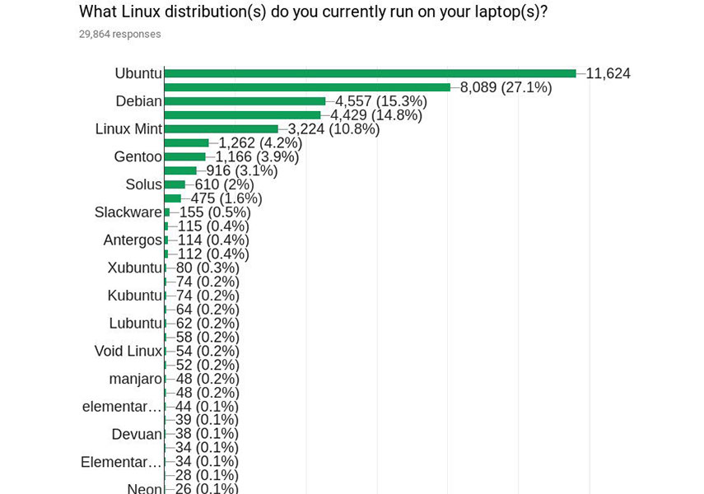
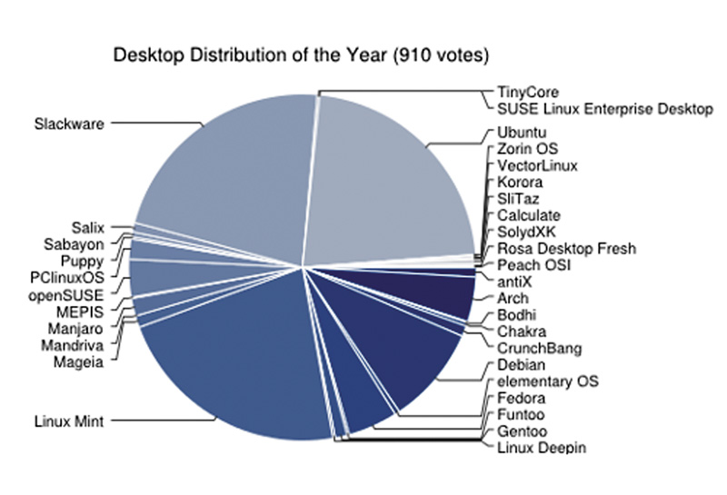
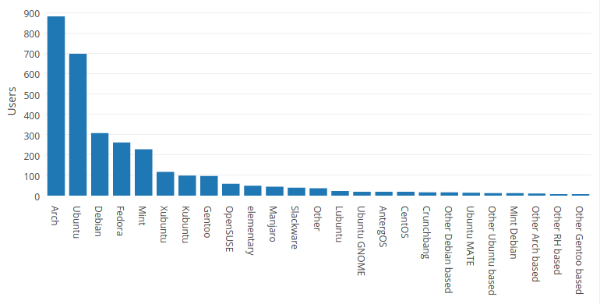





Популярность!!!

Slide 78
Выбирать Linux –
по качеству сообщества пользователей
Джеймс Шнайдер из Бостона — специалист по интернет-сообществам Источник: http://liberatum ru/e/linux-community-test

Slide 79
Самой важной отличительной чертой дистрибутива является система управления пакетами и активность сообщества, поддерживающего дистрибутив.
Стр. 172

Slide 80
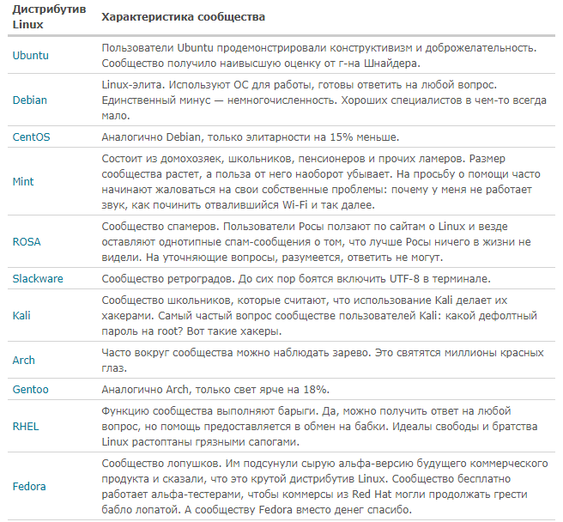

Slide 81
Краткие характеристики:
Самый популярный дистрибутив, Linut Mint (для домохозяйки).
Но Ubuntu всё еще на первом месте по популярности в корпоративной бизнес-среде.
Стабильность и профессионализм – Debian.
Fedora – сообщество лопушков.
Джеймс Шнайдер из Бостона — специалист по интернет-сообществам Источник: http://liberatum ru/e/linux-community-test

Slide 82
Актуальность
Одни – нарождаются, другие – отмирают, третьи – женятся (сливаются), четвертые – разводятся.

Slide 83
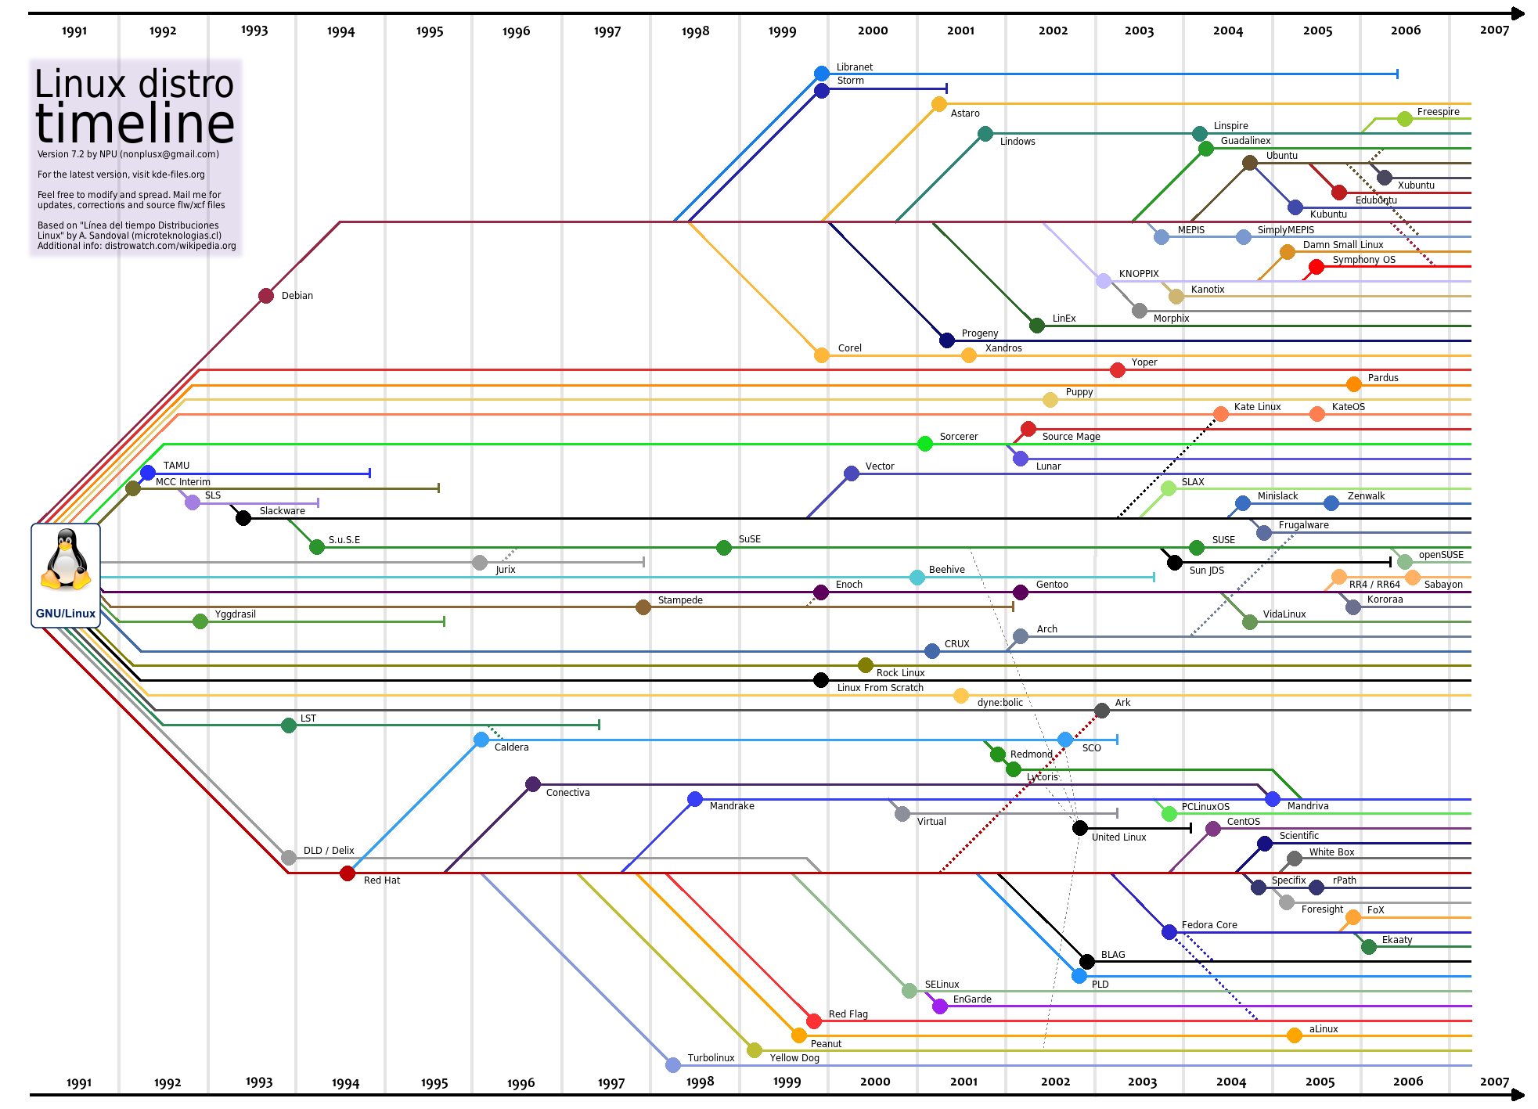

Slide 84

Совместимость
Сообщество Linux использует метафору потока:
«Вода течет только в одном направлении»

Slide 85
Метафора потока
Ubuntu является восходящей по отношению к Elementary OS.
Программное обеспечение работает ниже по потоку от Ubuntu.

Slide 86
Стабильность
Версии ядро Linux поставляется в двух вариантах:
стабильном (stable)
разрабатываемом (development)
Стабильные версии, это выпуски продукции промышленного уровня, которая готова для широкого использования.
Разрабатываемые версии, подвержены быстрым изменениям, могут иметь ошибки и уязвимости.
https://it.wikireading.ru/1706

Slide 87
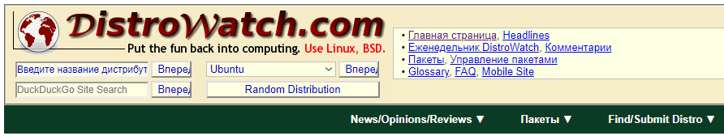

Обзор дистрибутивов Linux (“distro”)
https://distrowatch com/index php?distribution=ubuntu&release=all&month=all&year=all

Slide 88

Итак, вы можете выбрать любую операционную систему, если это Linux
Перефразирую Генри Форда

Slide 89

Выбор среды рабочего стола Linux

Slide 90




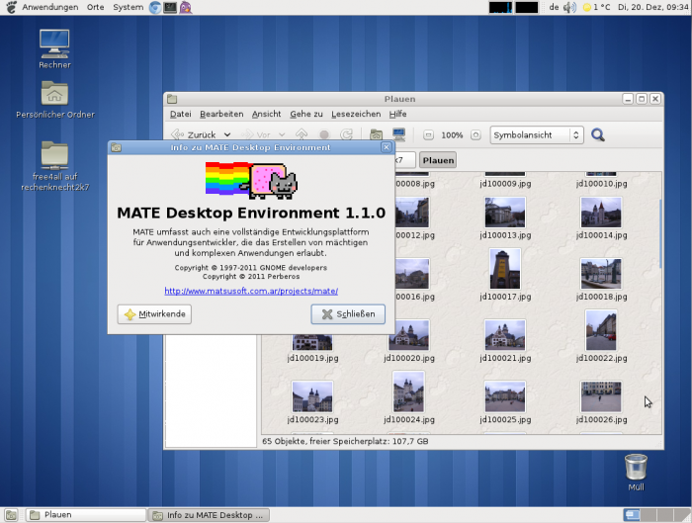

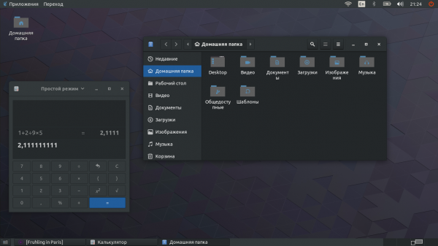



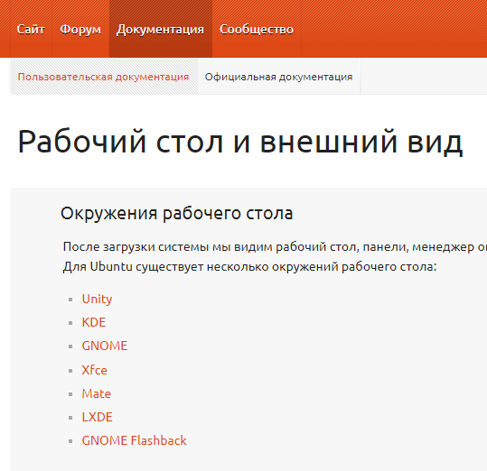
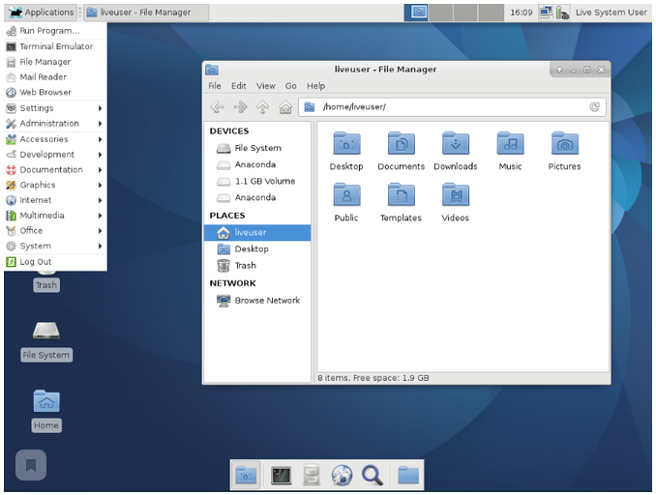
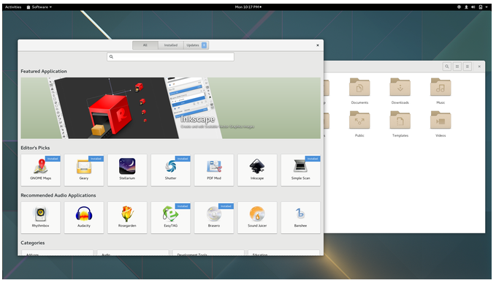
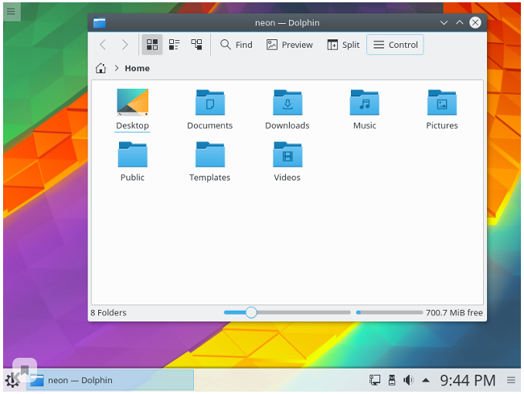
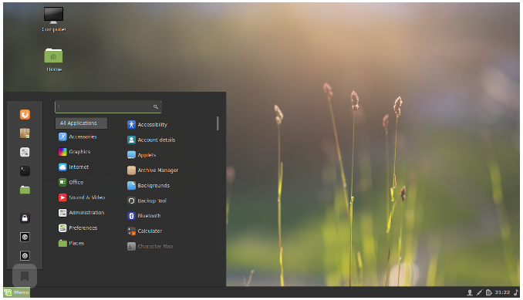
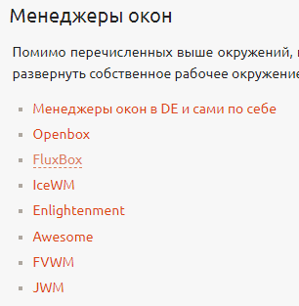
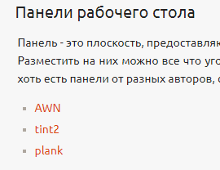

Slide 91


Slide 92

Каждый дистрибутив по своему хорош!
Каждый дистрибутив предназначен для решения определенного круга задач!

Slide 93
Если что-то работает не так, как вы ожидали, значит вы выбрали не тот дистрибутив.

Slide 94

Варианты установки GNU/Linux
Дистрибутив Linux

Slide 95

Варианты установки GNU/Linux
Единственная система на компьютере
Дополнительная система на компьютере
А – совместно с Windows на одном жестком диске
Б – на отдельных дисках (также ОС установлена на флэшке)
На виртуальной машине
На внешнем носителе (флэш-память)
Запуск с флэшки или CD (образ системы)
https://pc-azbuka ru/category/advanced/linux/

Slide 96





Единственная система на компьютере

Slide 97




Совместно с Windows

Slide 98
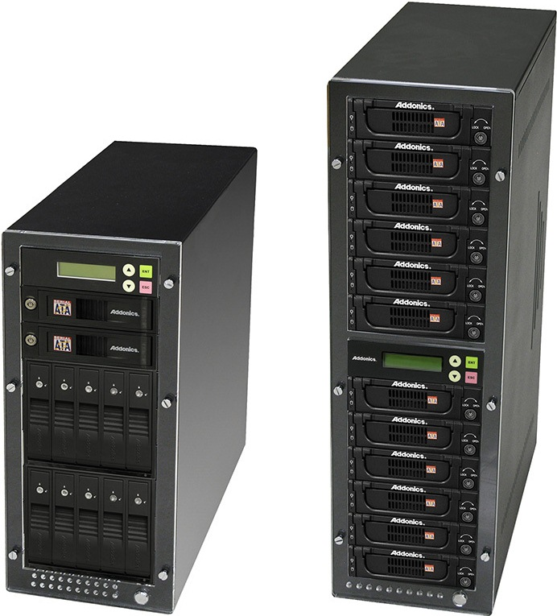

Дополнительная система на компьютере совместно с Windows
А – на одном жестком диске
Б – на отдельных жестких дисках

Slide 99


Установка систем на одном жестком диске
Основное раздел
Основное раздел
Расширенный раздел
Основное раздел
Разметка диска
Х

Slide 100
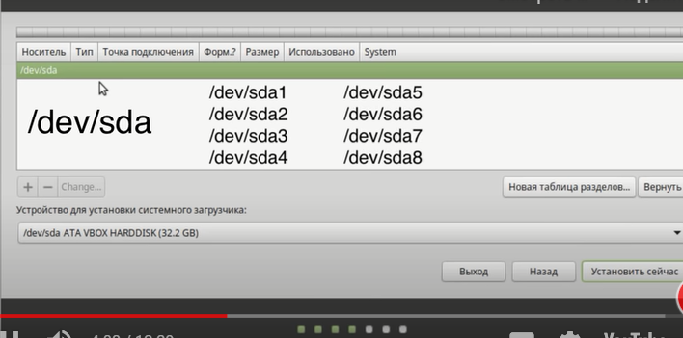
Разбивка диска для установки Linux
/dev/sda
Обозначение дисков в Linux
«system disk»
Расширенные диски
Первичные диски

Slide 101

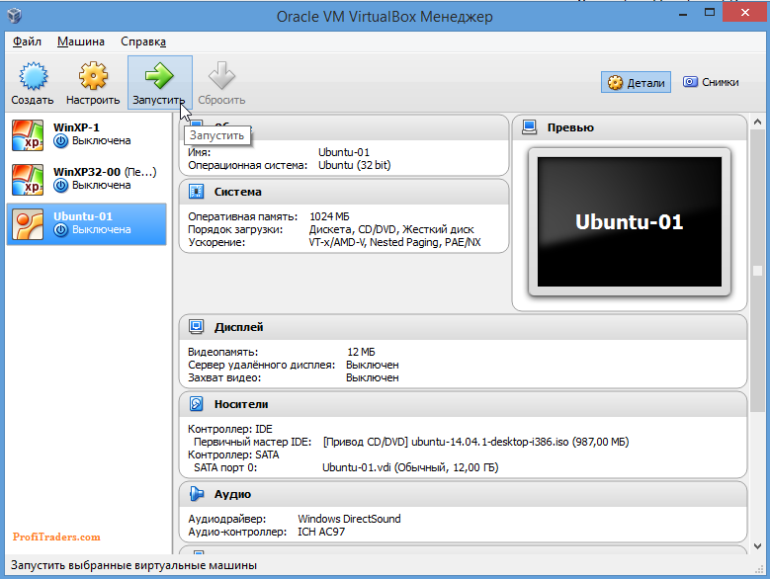
На виртуальной машине

Slide 102

Преимущества виртуальной машины
Возможность экспериментировать с системой.

Slide 103

Разбить ядро или систему (например, удалить все файлы, абсолютно все).
Восстановить систему.

Slide 104
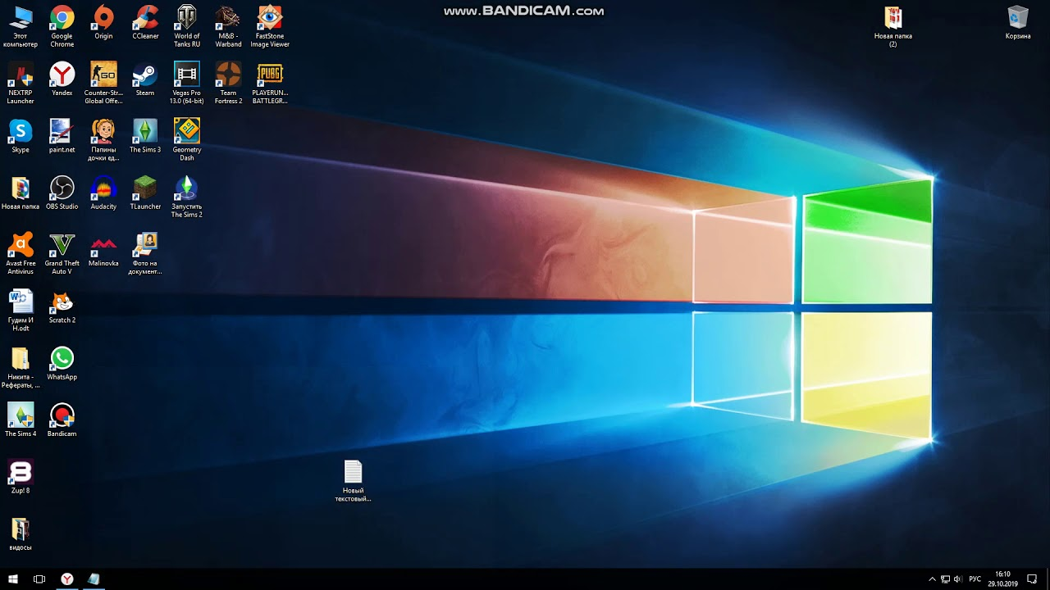
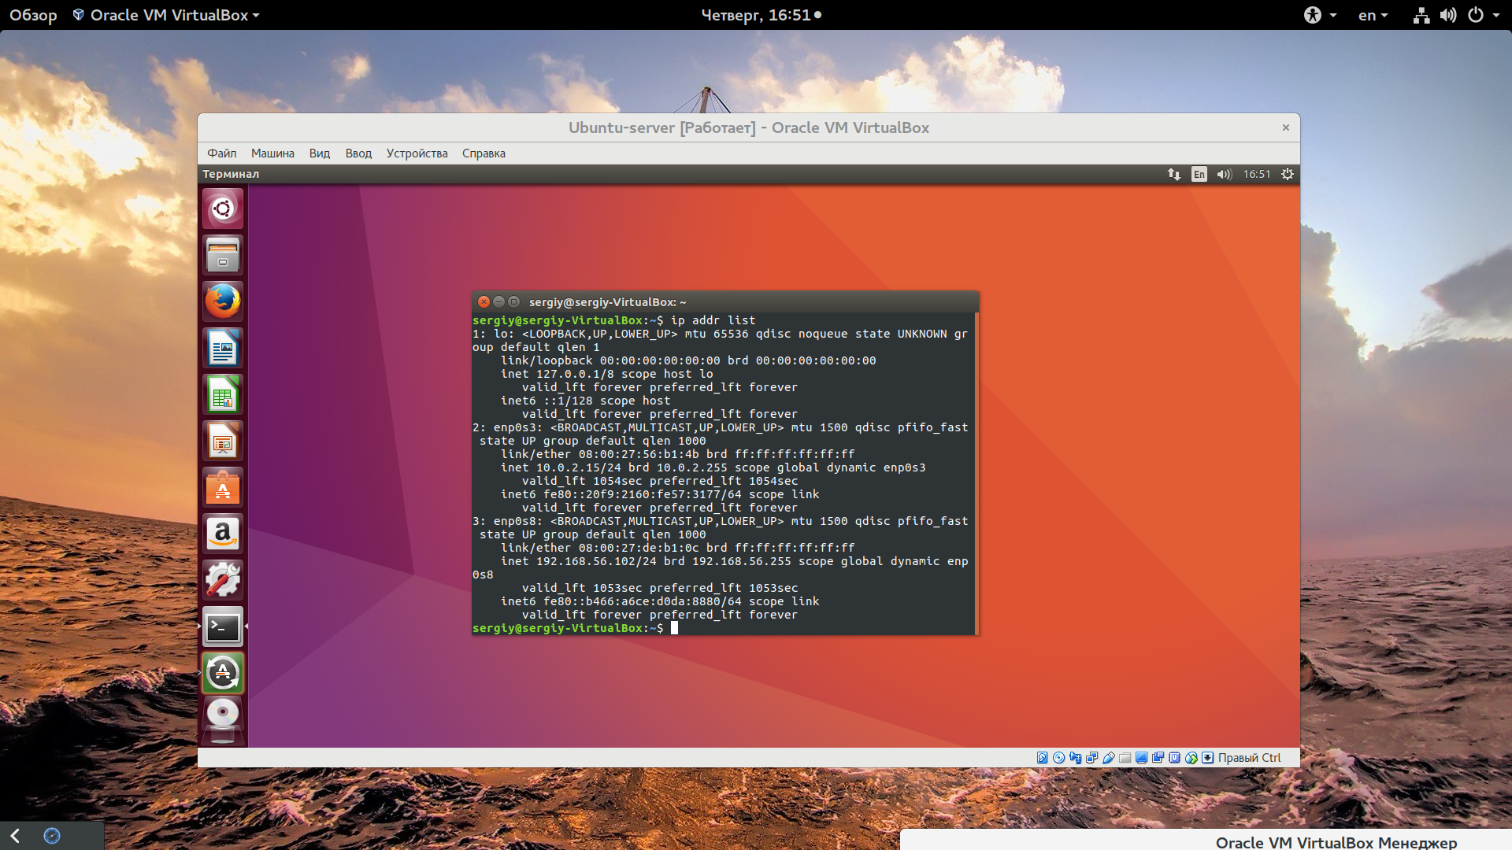

Взаимодействие с виртуальной машиной
Создается «расшаренная» папка для виртуальной машины

Slide 105
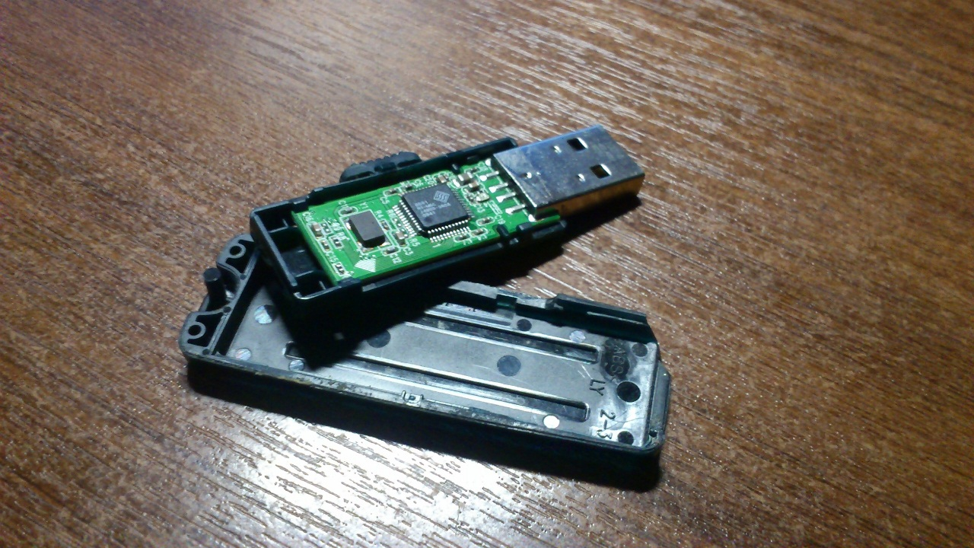
Установка на внешнем носителе (постоянно)
Флэш-память
CD-диск

Slide 106
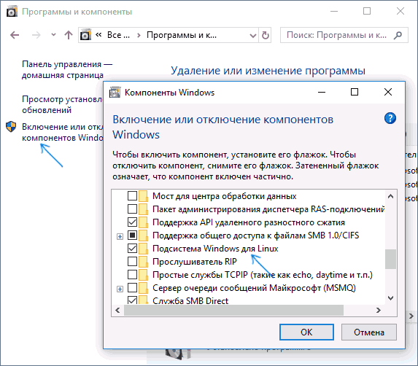
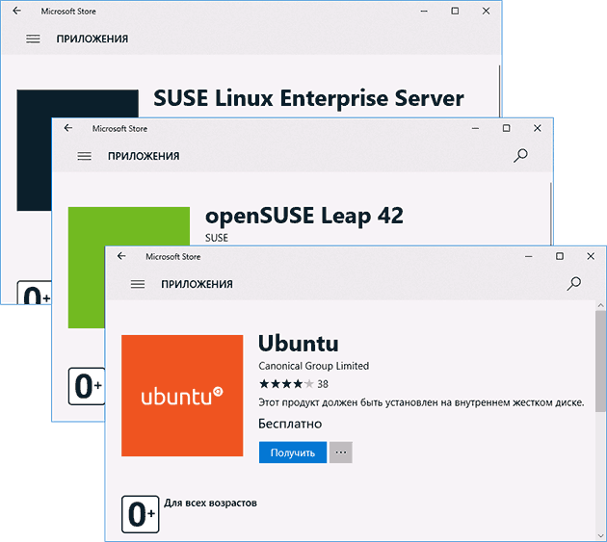
Установить Linux в Windows 10
https://remontka.pro/linux-bash-shell-windows-10/#:~:text=Зайдите%20в%20панель%20управления%20—%20Программы,«Подсистема%20Windows%20для%20Linux».

Slide 107
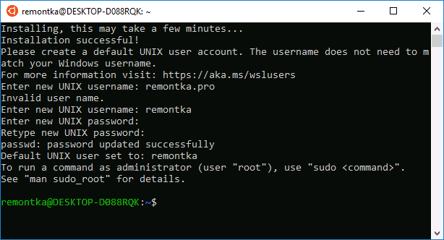



Slide 108


Приложения в Windows 10 Bash можно устанавливать, удалять и обновлять с помощью apt-get (sudo apt-get) из репозитория Ubuntu.
Скрипты bash
Вы можете запускать скрипты bash в Windows 10, создать их можно в имеющемся в оболочке текстовом редакторе Nano.
https://remontka.pro/linux-bash-shell-windows-10/#:~:text=Зайдите%20в%20панель%20управления%20—%20Программы,«Подсистема%20Windows%20для%20Linux».

Slide 109

Microsoft встроит ядро Linux в новые версии Windows 10
На конференции для разработчиков Build 2019 корпорация Microsoft представила собственную подсистему Windows Subsystem for Linux 2 (WSL2) с полноценным встроенным ядром Linux, основанном на стабильной долгосрочной версии ядра 4.19.
Оно будет обновляться через Windows Update, а также в виде отдельного дистрибутива.

Slide 110

Способ установки (временный)
Запуск с флэшки или CD (создать образ системы, демо-версия)
Для проверки работы системы на компьютер.

Slide 111

Разновидности файловых систем
Ext4
Ext3
Ext2
Fat16
Fat32
NTFS

Slide 112

Пингвин видит окно.
Но окно не видит пингвина.

Slide 113




Пространство жесткого диска
Окно не видит пингвина.

Slide 114
Пространство жесткого диска
Пингвин видит окно.
NTFS - файловая система семейства ОС Microsoft Windows.
Ее поддержка в Ubuntu осуществляется специальным драйвером, NTFS-3G

Slide 115
Для чего нужно изучать Linux (одна из причин)
Если пингвин существует, то он будет отражаться в окне

Slide 116

Следующая лекция
Дополнительный дистрибутив Linux
Установка дистрибутива Linux на компьютер

